Slide 1


Инфляция: как она съедает сбережения и как защититься
Автор презентации: Presentacium.ru

Slide 2

Введение
В презентации мы рассмотрим понятие инфляции, её причины и влияние на доходы населения. Обсудим методы защиты сбережений: банковские вклады, инвестирование, драгоценные металлы и недвижимость. Также разберём стратегии управления сбережениями и дадим рекомендации по их защите от инфляции.

Slide 3

Понятие инфляции
Инфляция — это устойчивый рост общего уровня цен на товары и услуги в стране, измеряемый в процентах. Например, при годовой инфляции в 7% стоимость корзины товаров через год увеличится на 7%, что означает реальное уменьшение покупательной способности денег.
По данным Международного валютного фонда, среднегодовой уровень инфляции в мире в период с 2010 по 2019 годы составлял около 4,5%, но варьировался в зависимости от региона и экономической ситуации.

Slide 4


Причины инфляции
В условиях современного рынка основными причинами инфляции могут стать рост денежной массы, превышающий темпы роста ВВП, на фоне которого уровень инфляции может достигать 10% и выше.
Важную роль играет также увеличение издержек производства, что приводит к росту цен на товары и услуги, о чём свидетельствует статистика: например, в отдельных случаях рост цен на сырьё может достигать 20–30% в течение года.
Дополнительно на инфляцию влияют внешние шоки, такие как колебания цен на мировых рынках, что делает защиту сбережений актуальной задачей для каждого.

Slide 5

Влияние инфляции на доходы населения
1
2
Согласно данным Росстата, в прошлом году инфляция составила 12%, что привело к снижению реальных доходов населения на 7%. Это означает, что при одинаковом номинальном доходе граждане могут позволить себе меньше товаров и услуг.
По оценкам экспертов, при инфляции выше 5% значительная часть населения сокращает расходы на непродовольственные товары и услуги, что негативно сказывается на их качестве жизни.

Slide 6

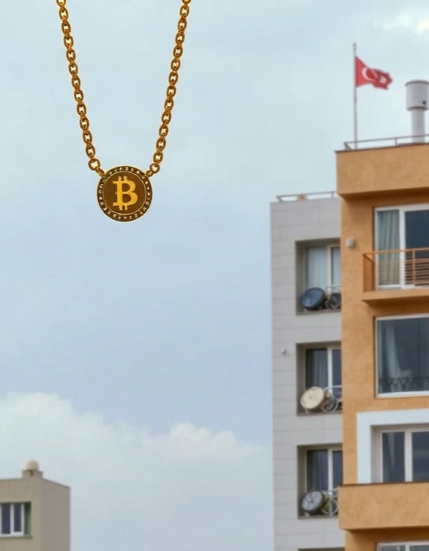
Способы защиты сбережений от инфляции
Вложение средств в драгоценные металлы и камни, например, золото или серебро, может помочь защитить сбережения от инфляции, так как их стоимость обычно растёт в условиях роста цен. Инвестирование в недвижимость также является эффективным способом, поскольку цены на жильё зачастую увеличиваются быстрее темпов инфляции: по данным исследований, среднегодовая доходность от таких вложений может составлять около 8–10%. Диверсификация инвестиционного портфеля с включением акций и облигаций помогает распределить риски и потенциально увеличить доход, снижая потери от обесценивания денег.

Slide 7
Банковские вклады и инфляция
1
2
В условиях роста инфляции банковские вклады могут стать инструментом для сохранения средств, однако номинальная процентная ставка зачастую не покрывает реальные темпы обесценивания денег.
Например, при инфляции в 8% вклад с доходностью 5% приведёт к потере покупательной способности сбережений. Поэтому важно выбирать вклады с процентной ставкой, превышающей прогнозируемый уровень инфляции, чтобы минимизировать потери.

Slide 8

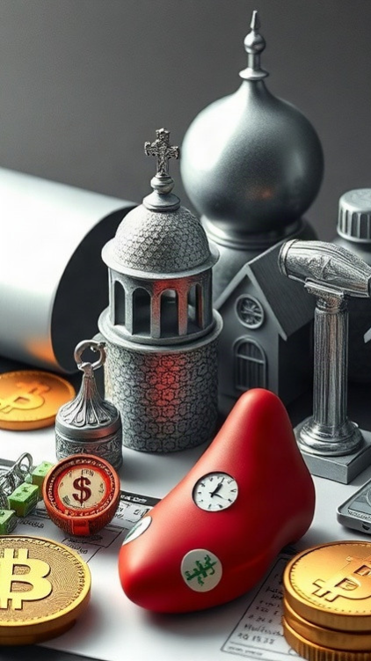
Инвестирование как способ защиты
Инвестирование в различные активы, такие как акции, облигации и недвижимость, позволяет не только сохранить покупательную способность средств, но и получить дополнительный доход.
Согласно исследованиям, в среднем за последние 10 лет инфляция в России составила около 8%, что делает инвестирование более привлекательным по сравнению с хранением средств на банковских депозитах под 3–4% годовых.
Диверсификация инвестиционного портфеля может снизить риски и повысить вероятность получения положительного результата даже в условиях экономической нестабильности.

Slide 9

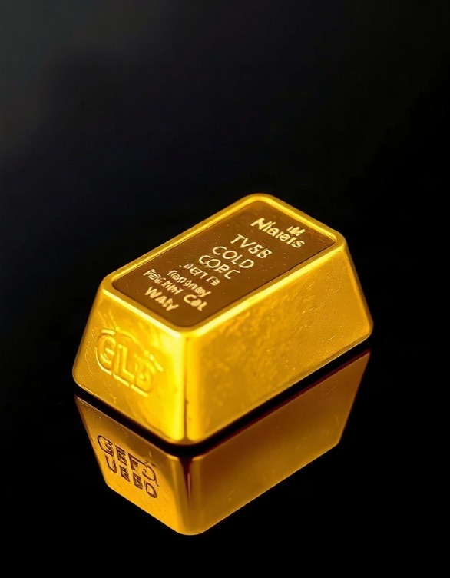
Золото и драгоценные металлы
За последние десять лет мировые цены на золото выросли на 50%, с 1100 долларов за тройскую унцию в 2013 году до 1670 долларов в 2023 году. В условиях растущей инфляции инвесторы рассматривают драгоценные металлы как надёжный инструмент для сохранения капитала: спрос на золото за последние пять лет вырос на 25%, что свидетельствует о его привлекательности как актива-убежища.
Среди основных драгоценных металлов, используемых для инвестиций, помимо золота, можно выделить платину, серебро и палладий, каждый из которых имеет свои особенности и потенциал для роста.

Slide 10
Инфляция и недвижимость
В 2022 году уровень инфляции в России достиг 11,94%, что привело к росту цен на недвижимость в среднем на 10–15%.
Эксперты отмечают, что за последние пять лет стоимость квадратного метра в крупных городах увеличилась на 40–70%, что делает инвестиции в недвижимость менее привлекательными для защиты сбережений без учёта инфляции. Однако для некоторых инвесторов недвижимость остаётся надёжным активом благодаря своей стабильности на фоне общего экономического роста.

Slide 11

Инвестиционные риски
Инвестиционные риски в условиях высокой инфляции могут достигать 15–20% годовых.
По данным исследований, в период с 2008 по 2022 год около 30% инвесторов понесли убытки из-за неправильного распределения активов.
Важно учитывать, что даже диверсифицированные портфели не всегда могут полностью застраховать от обесценивания капитала.

Slide 12

Стратегии управления сбережениями
Инвестиции в драгоценные металлы могут обеспечить защиту сбережений от инфляции, особенно в периоды экономической нестабильности.
За последние десять лет средний годовой рост цен на золото составил около 6%, что делает его привлекательным инструментом для диверсификации портфеля.
Также стоит рассмотреть вложения в недвижимость, которая за последние пять лет в среднем показывает рост стоимости на уровне 8–10% в зависимости от региона.

Slide 13
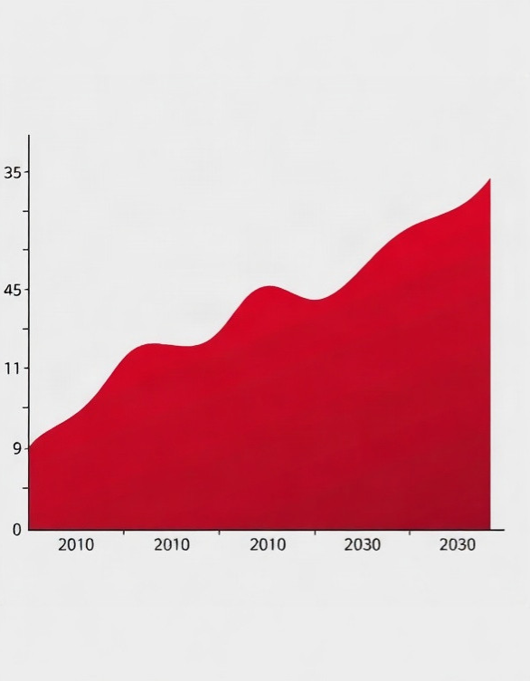
Рекомендации по защите сбережений
Диаграмма показывает средний уровень инфляции в России за период с 2010 по 2030 годы. Инфляция измеряется в процентах.
Можно увидеть, что уровень инфляции постепенно снижался с 2010 года и, судя по прогнозам, должен оставаться относительно низким в последующие годы.

Slide 14

Спасибо за внимание!
Спасибо за внимание. В этой презентации мы рассмотрели основные аспекты инфляции и методы защиты сбережений. Вы узнали о причинах инфляции, её влиянии на доходы населения и различных способах сохранения и приумножения капитала. Надеемся, что представленная информация будет полезна для вас в управлении личными финансами.

